Slide 1

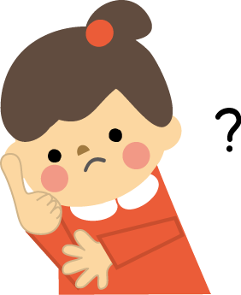
タバコ トリビアクイズ
ウソ？ ホント？
石川県南加賀保健福祉センター

Slide 2
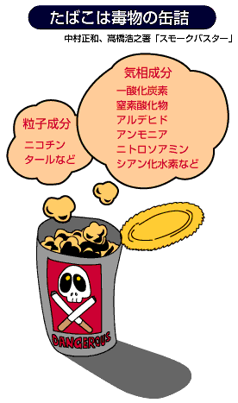
Q１ タバコの煙に含まれている化学物質は何種類？
① 約１０００種類
② 約４０００種類
③ 約７０００種類
主流煙の約９５％を約４０００種類の
化学物質が占めている。その中で、人体
に有害となる物質は約２００種類、発がん
性のあるものが約６０種類含まれている。
（厚生労働省e-ヘルスネットより）

Slide 3
Q２ ライトタバコ（タール・ニコチン量の低いタバコ）の危険 性は普通のタバコと比べて低いでしょうか？
① ○
② ×
タールやニコチン量が少ない分、喫煙する本数を増やしたり、煙を多く吸ったりするなど吸い方が変わることがあるため、必ずしも危険性の低減とは結びつかない。（厚生労働省 最新たばこ情報より）

Slide 4
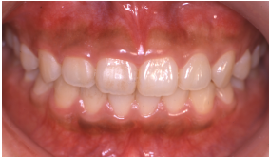
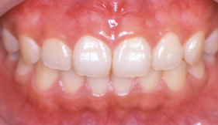
Q3 親がタバコを吸っている児童の歯茎はどちらでしょうか？
① ②
タバコにより、歯茎が黒くなるという症状は喫煙者だけでなく受動喫煙でも起こる。（写真：厚生労働省ｅ-ヘルスネット）
受動喫煙の歯周組織への影響は比較的若い年代から現れ、発見しやすい（歯・歯茎の着色、口臭、歯周病など）

Slide 5
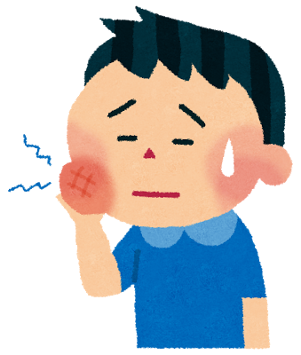

Q4 子どものむし歯には家族の喫煙が影響する？
① ○
② ×
家族に喫煙者がいない子どものむし歯のリスクを１とすると、面前で家族にタバコを吸われた子どものむし歯のリスクは約２倍になる。（京都大学川上教授らの研究）
受動喫煙によって唾液の成分が変化し、むし歯の原因菌が集まってむし歯ができやすくなる可能性が示されている。

Slide 6

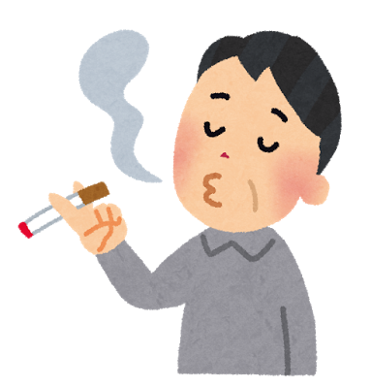
Q5 家の外でタバコを吸えば、家族へのタバコの害を防ぐことができる？
① ○
② ×
吸い終わった人の服や髪に付いているタバコの有害物質や呼気から出る有害物質により、家の外でタバコを吸っても家族にタバコの悪影響を与えてしまう。このように、タバコの煙を消した後の有害物質から被害を受けることをサードハンドスモークという。

Slide 7

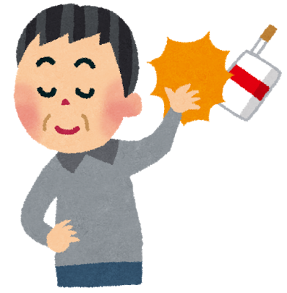
Q6 タバコがやめられないのは意志が弱いからである？
① ○
② ×
＊喫煙はニコチン依存症という「病気」。
＊自分の意志だけでは難しい。
＊禁煙外来で治療ができる。
＊１度の治療で禁煙できなくても何度でも
挑戦してやめることができるときもある。

Slide 8



Q7 建物内禁煙と敷地内禁煙の意味は同じである？
① ○
② ×
建物内禁煙は建物の外ならば吸って良いということ。つまり、タバコを吸うことを容認している。
敷地内禁煙は、タバコはＮＯと言っているのと同じ。

Slide 9
Q8 加熱式タバコ「iQOS」は体に悪くない。
① ○
② ×
* 呼気にもニコチンが含まれ、受動喫煙による
急性心筋梗塞などのリスクがある。
紙巻きタバコと同様に種々の発がん性物質が
含まれる。肺がん・口腔がんなどのリスクがある。
* 紙巻きタバコと違い、発生する有害物質が見えにくい。

Slide 10
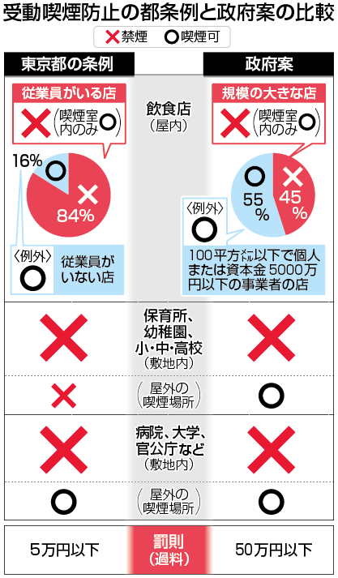
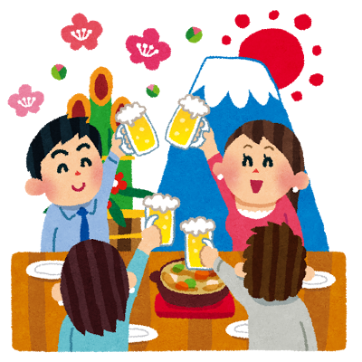
Q9 今年成立した、改正健康増進法では、すべての飲食店で禁煙あるいは分煙になる。
① ○
② ×

Slide 11
Q10 改正健康増進法により、ココス等のファミレス
には、喫煙席（紙巻タバコを吸える席）はなくなる。
① ○
② ×
改正健康増進法により、ココス等のファミレスには、喫煙席（紙巻タバコを吸える席）はなくなる。

Slide 12
答え合わせ
Ｑ１ ② 約４０００種類
Ｑ２ ② ×
Ｑ３ ① ○
Ｑ４ ① ○
Ｑ５ ① ○
Ｑ６ ② ×
Ｑ７ ② ×
Ｑ８ ② ×
Ｑ９ ② ×
Ｑ10 ② ○

Slide 13
ロールプレイングの台詞
クラブの先輩
おい○○，あそこの自販機でタバコかって来いよ，お前にも吸わせてやるぜ．言うことを聞かないとグラウンド10周ランニングさせるぞ！
違う小学校からきた友達
俺の学校から来た奴はみんなタバコ吸ってるぜ，お前も吸ってみないか．
かっこいいし，女の子にもてるぜ！
小さい頃から遊んでくれた近所のお兄ちゃん（高校生）
○○も，もう中学生か！そろそろタバコ吸ってみんか？ 大人になったような気分になるぜ．
同じ小学校だったが違う中学に進学した友人
よう○○，久しぶりだな．お前タバコ吸ってみないか？ 俺の中学ではみんな吸ってるぜ！頭がくらくらして気持ちがイイぜ．大丈夫だって．隠れて吸えばぜんぜんばれないよ．
4つの場面に出くわした場合，
あなたなら，なんと言ってタバコを断りますか？
Notes:
さて，タバコの断り方を勉強してみよう．
クラブの先輩：おい○○，あそこの自販機でタバコかって来いよ，お前にも吸わせてやるぜ．いうことを聞かないとグラウンド10周ランニングさせるぞ！
違う小学校からきた友達：俺の学校から来た奴はみんなタバコ吸ってるぜ，お前も吸ってみないか．かっこいいし，女の子にもてるぜ！
小さい頃から遊んでくれた近所のお兄ちゃん（高校生）：○○も，もう中学生か！そろそろタバコ吸ってみんか？ 大人になったような気分になるぜ．
同じ小学校だったが違う中学に進学した友人：よう○○，久しぶりだな．お前タバコ吸ってみないか？ 俺の中学ではみんな吸ってるぜ！頭がくらくらして気持ちがイイぜ． 大丈夫だって，隠れて吸えばぜんぜんばれないよ．
4つの場面に出くわした場合，あなたなら，なんと言ってタバコを断りますか？

Slide 14
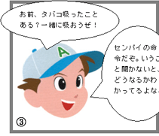
タバコの断り方１
お前タバコ吸ったこと
あるか？一緒に吸おうぜ！
一番大切なことは，
タバコを吸わないという強い意志
です．
おどおどしたり，にやにやしてごま
かしたりしてはダメ．どんなにすす
められても，キッパリ強い口調で，
「イヤです」というのがカッコいい．
先輩の
言うことを
聞かないと
どうなるか判って
いるな
いい禁煙サポート（ノバルテスファーマ）
Notes:
一番大切なことは，タバコを吸わないという強い意志です．
おどおどしたり，にやにやしてごまかしたりしてはダメ．
どんなにすすめられても，キッパリ強い口調で，「イヤです」というのがカッコいい．

Slide 15
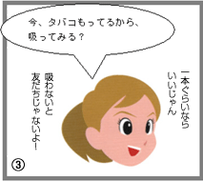
タバコの断り方２
今タバコ持っているけど
一本吸ってみる？
そんなときは，こういったらどう？
「友だちって，タバコで決まるの？
「友だちだけど，タバコは別」
本当の友だちなら、体に悪いものは
すすめないはず．
吸わないと
友達じゃないよ
１本ぐらいなら
いいじゃん
いい禁煙サポート（ノバルテスファーマ）
Notes:
そんなときは，こういったらどう？
「友だちって，タバコで決まるの？」
「友だちだけど，タバコは別」
本当の友だちなら，体に悪いものはすすめないはず．

Slide 16
家族がたばこを吸っているとき
みんなの両親が未成年の時代は、たばこは健康に
害がないと教えられています。男はみんな吸ってました。
そしてたばこの害を知らないうちに初めの１本吸って
ついにやめられなくなった人が多くいます。
頑張ってお父さんお母さんにタバコをやめるように
説得しても、残念ながらなかなか難しいよ。
＊本当はやめたいやめたいと思っていても
ニコチン依存症のせいでやめられない人が
世の中にいっぱいいます

Slide 17
そんなとき 君にやれること
＊もしかしたら タバコの怖さを知らないのかも
今日の話をちょっとだけ教えてあげよう
（健康に悪いことを知らない大人って結構多いよ）
＊子供の前で吸わないでいられるか
お願いしてみよう。
＊大人が煙草を吸っている間は
そっと自分の部屋に行って勉強しよう。

Slide 18
そんなとき 君にやれること
家族への思いやりの言葉
長く続く咳
胸焼け
声がおかしい
のどがおかしい、痛い
なんとなく胸がおかしい
胸にしこり
肺癌・肺炎
食道癌 しょくどうがん
喉頭癌 こうとうがん
咽頭癌 いんとうがん
心臓病
乳癌 にゅうがん
↓
早めに病院にかかるよう勧めよう

Slide 19
一番大事なことは・・・
なんとなくたばこに興味があるから
おとなになった気分になりたいから
かっこいいから
吸ってみたい
などなど 一本だけなら だいじょうぶ という考えが危険です
最初の 一本 に絶対に
手を出さないこと！！

Slide 20

１
お話を聞いてくれて
ありがとうございました！

